Slide 1
정보 구조(IA: Information Architecture)
HOME
회원가입
키패드
최근기록
연락처
녹음
설정
전화통화
저장된 녹음파일
회원 관리
변환 기록
성능 테스트
실시간 녹음
개인정보, 정보 변경
개인정보 처리방침
요금제 변경
계정설정
로그인, 로그아웃 등

Slide 2


화면 구성
설명
-좌측 화면에 위치한 어플리케이션(앱) 클릭 시 앱 실행
-앱 실행 시 인트로 화면이 나옴.
-인트로 화면(1, 2 중 택 1)
1.
우측 화면(로고와 ‘어디서든 내 방처럼＇이라는 문장)이 서서히 나타남.
2.
로고를 활용한 애니메이션(직접 제작해둠) 후 우측 화면과 같은 화면이 서서히 나타남
실행
노프

Slide 3
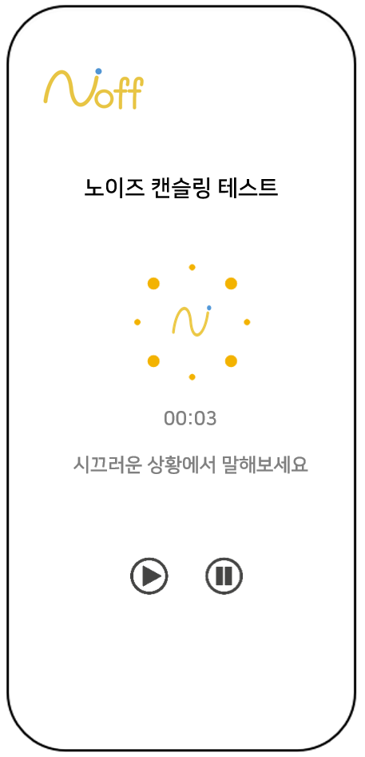
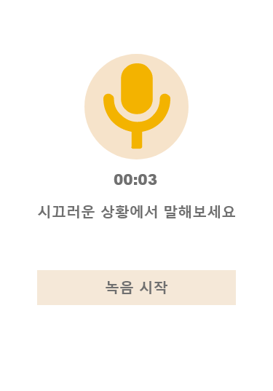

화면 구성
설명
-앱 최초 실행 시 인트로 화면 이후 어플 간단 설명 페이지
-노이즈 캔슬링 성능 간단 테스트를 위한 화면.
1. 녹음 시작 버튼(2) 클릭 시 3으로 변함.
2. 녹음 시작 버튼으로 녹음 테스트 시작.
$→$클릭하면 텍스트가 ‘녹음 시작’에서 ‘녹음 종료’로 변경됨.
3. 노프 로고 주변 원들이 규칙적으로 번갈아가며 움직여 녹음 중이라는 느낌을 줌
4. 녹음 파일 재생 버튼
5. 녹음 결과 재생 일시 정지 버튼
1
앱 최초 실행 시
2
1
1
3
2
2
4
5

Slide 4
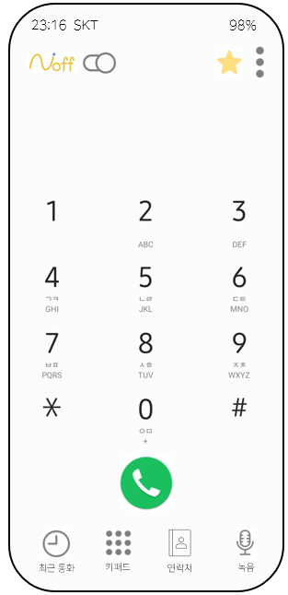
화면 구성
설명
실행 기록이 메모리에 남아 있는 경우(어플을 종료하지 않았다가 다시 실행시킬 경우) 최종 실행 화면을 띄움.
첫 실행/실행 기록 남아 있는 경우 모두 아닌 경우의 메인 화면
1
1
앱 실행 기록 있는 경우
2
메인 화면
2
최종 실행 화면

Slide 5
화면 구성
설명
1. 노프 기능 on/off
(터치 시 Toggle로 표현)
2. 즐겨찾기 페이지로 이동
3. 설정 페이지로 이동
4. 최근 통화내역으로 이동
5. 키패드 동일(메인 화면)
6. 연락처로 이동
7. 녹음 페이지로 이동
8. 전화 연결
메인 화면
1
2
3
8
4
5
6
7

Slide 6
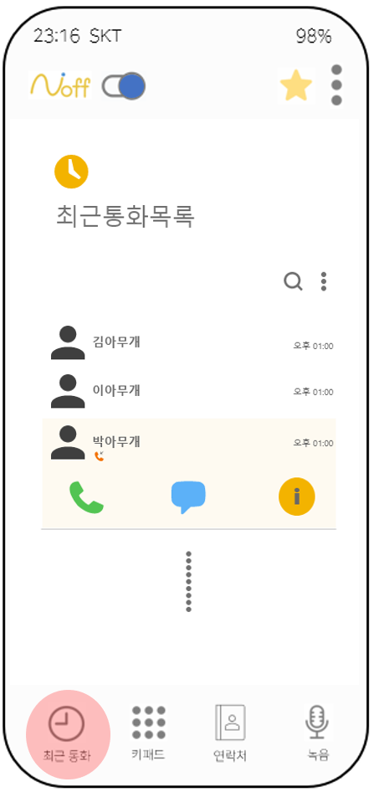
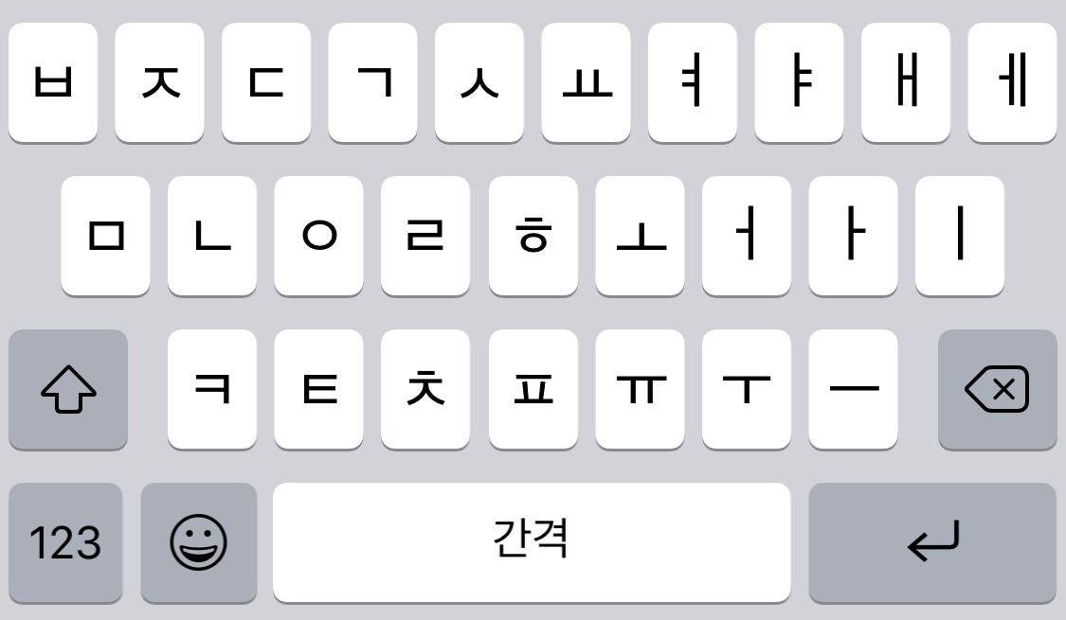
화면 구성
설명
1. 이 부근 클릭하면 의 키패드가 나타남. 돋보기 모양 아이콘 클릭 시 검색 결과를 화면에 보여준다.
2. 사람 칸을 클릭하면 옅은 노랑색 영역으로 표시된 부분이 나오며 3, 4, 5 버튼이 나옴.
3. 클릭 시 전화 연결
4. 클릭 시 문자 작성 화면으로 이동.(기본 앱으로 이동 예정)
5. 클릭 시 이 사람과의 전화통화 상세 내역을 보여줌.
최근 통화
1
1
1
2
3
4
5

Slide 7
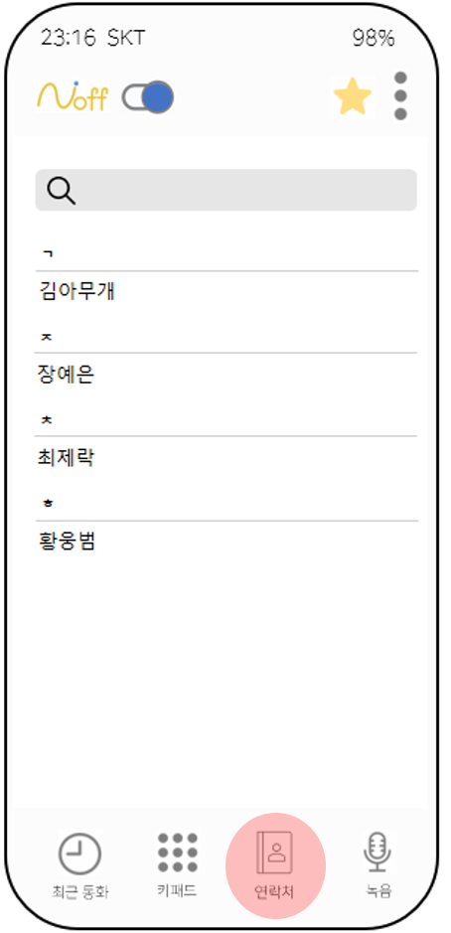
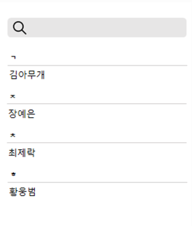

화면 구성
설명
1. 연락처 추가(기본 앱 연결)
2. 연락처 검색. 이 영역 클릭 시
과 같은 기본 키패드 나옴.
3. 이름 클릭 시 와 같은 화면이 이름 밑으로 내려옴.
의 기능은 최근 통화 목록에서의 것과 같음.
연락처
1
+
1
2
2
1
3
2
2

Slide 8
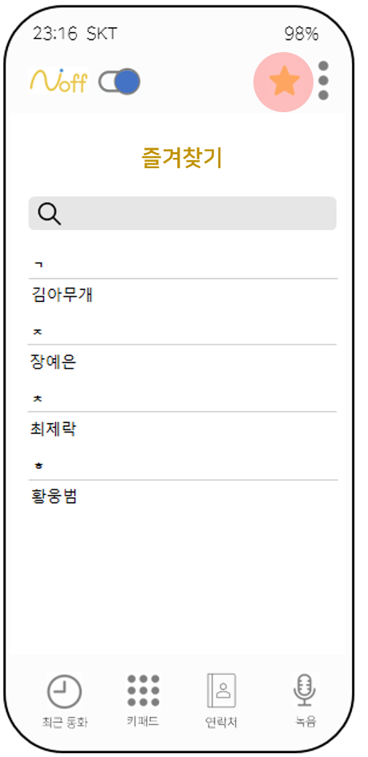
화면 구성
설명
1. 즐겨찾기 추가
2. 즐겨 찾기 내에서 연락처 검색. 이 영역 클릭 시 과 같은 기본 키패드 나옴.
3. 이름 클릭 시 와 같은 화면이 이름 밑으로 내려옴.
의 기능은 최근 통화 목록에서의 것과 같음.
즐겨찾기
1
1
+
2
2
1
3
2
2

Slide 9
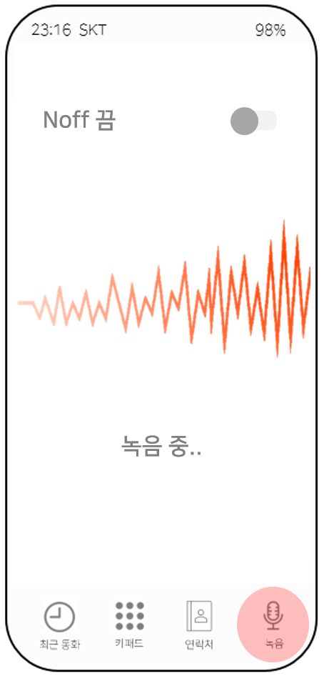
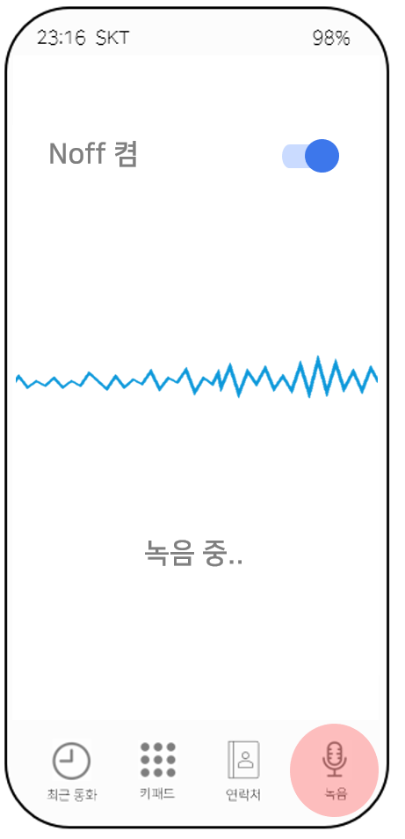




화면 구성
설명
공통
1. 기능 on/off 토글 스위치
2. Noff 기능 실행 여부 한글로 나타내줌.
3. 파형이 움직인다. Off 상태일 때는 진폭이 붉은 색 파형, On 상태일 때는 진폭이 줄어든 푸른 색 파형.
4. 녹음 파일 목록
5. 음성 파일 불러오기
6. 녹음 시작
7. 녹음 일시 정지
8. 녹음 완료
9. 녹음 중임을 한글로 표시, 뒤에 ‘..’은 규칙적으로 깜빡임.
녹음
4
4
2
1
2
1
Noff 기능 실행 여부에 따른 화면 변화
3
3
9
녹음 시작 여부에 따른 화면 변화
5
6
7
8

Slide 10
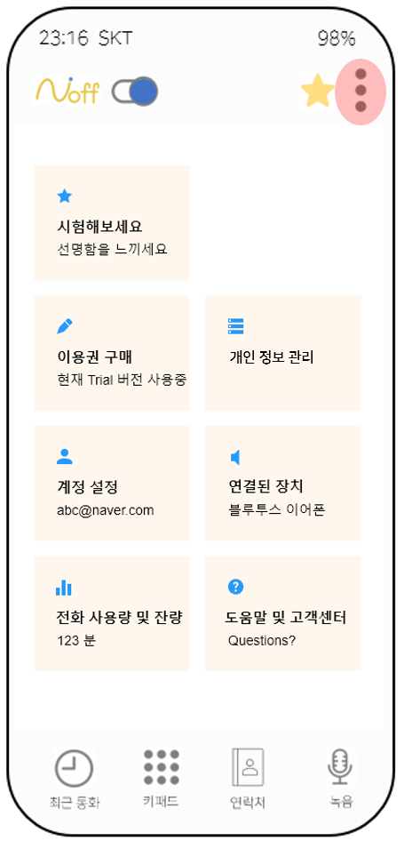
화면 구성
설명
1. 테스트 페이지로 이동 (앱 최초 실행 시 노이즈 캔슬링 테스트 화면)
2. 이용권 구매 페이지로 이동
3. 계정 설정 페이지로 이동
4. 전화 잔량 페이지로 이동
5. 개인 정보 관리 페이지로 이동
6. 연결 장치 확인 페이지로 이동
7. 도움말 및 고객센터 페이지로 이동
설정
1
2
5
3
6
4
7

Slide 11
화면 구성
설명
1. 통화자 정보 표시, 클릭 시 노프 어플리케이션으로 이동
2. 노프 on/off 조절하는 토글 스위치
팝업창
1
2

